Slide 1
ИЗДАНИЕ №1
ЧИТАЕТ ВСЯ РОССИЯ

Slide 2
СЛОВО ГЛАВНОГО РЕДАКТОРА
ЕЛЕНЫ КРАСНИКОВОЙ
НАМ 28
Что это значит? То, что мы молоды, полны сил,
но уже не так глупы и наивны, как в 16. Мы знаем,
чего и кого хотим. Мы уже научились не только брать,
но и отдавать.
И возможности наши безграничны. Потому что для 28-летних
нет ничего невозможного. Миссия не просто выполнима,
а идеально исполнена.
В этом возрасте люди впервые осознанно выбирают дорогу,
по которой хотят идти дальше. Мы выбрали.
И хотим идти вместе с вами.

Slide 3
ЖУРНАЛ ДЛЯ ВСЕЙ СЕМЬИ
С ПОДРОБНОЙ ТВ - ПРОГРАММОЙ
28 ЛЕТ
НА РЫНКЕ
4 006 197
ЧЕЛОВЕК
1 260 000
ЭКЗЕМПЛЯРОВ
57
ВЫХОДИТ С 1994 ГОДА
АУДИТОРИЯ КАЖДОГО
НОМЕРА
ТИРАЖ ИЗДАНИЯ
КОЛИЧЕСТВО
ГОРОДОВ
90-100
СТРАНИЦ
ВЫХОДИТ
ЕЖЕНЕДЕЛЬНО
А4
И В4
ОБЪЕМ ИЗДАНИЯ
ПЕРИОДИЧНОСТЬ
ФОРМАТ ИЗДАНИЯ
БАЗА ДАННЫХ: MEDIASCOPE, NRS-RUSSIA. ДЕКАБРЬ 2020 – АПРЕЛЬ 2021

Slide 4
СЕГОДНЯ ЭТО:
УНИКАЛЬНОЕ ИЗДАНИЕ С РАЗВЛЕКАТЕЛЬНОЙ
ИНФОРМАЦИЕЙ И ТЕЛЕПРОГРАММОЙ.
ИЗДАНИЕ, ПУБЛИКУЮЩЕЕ САМЫЕ СМЕЛЫЕ
И НОВЫЕ ТЕЛЕВИЗИОННЫЕ ПРОЕКТЫ РОССИИ.
ЖУРНАЛ, СОДЕРЖАЩИЙ МНОГО ПОЛЕЗНОЙ
ИНФОРМАЦИИ В СФЕРЕ ЗДОРОВЬЯ, МОДЫ,
КРАСОТЫ, РЕЦЕПТОВ И Т.Д
БАЗА ДАННЫХ: MEDIASCOPE, NRS-RUSSIA. ДЕКАБРЬ 2020 – АПРЕЛЬ 2021

Slide 5
РУБРИКИ ЖУРНАЛА
ЗВЕЗДЫ
ГОРОД
ТЕЛЕВИДЕНИЕ
ЗВЕЗДНЫЕ НОВОСТИ
ОЧЕНЬ ЛИЧНОЕ
ВОПРОС ЗВЕЗДЕ
ИСТОРИЯ ЛЮБВИ
ЖИЗНЬ В ГОРОДЕ
БЕСПЛАТНАЯ МОСКВА
ДЕЖУРНАЯ ПО ГОРОДУ
ДЕНЬ ЗА ДНЕМ
ТВ-ПРОГРАММА
ПУЛЬТ - В РУКУ!
КИНО
ИГРАЮТ ВСЕ
ИНТЕРЕСНОЕ
КРАСОТА
ЕДА
УРОКИ ЖИЗНИ
ФАЗЕНДА
ЗВЕРЬЕ МОЕ
МОДНЫЕ ТЕНДЕНЦИИ
ЖЕНСКИЙ КЛУБ
ЗДОРОВЬЕ
ПРИЯТНОГО АППЕТИТА!

Slide 6
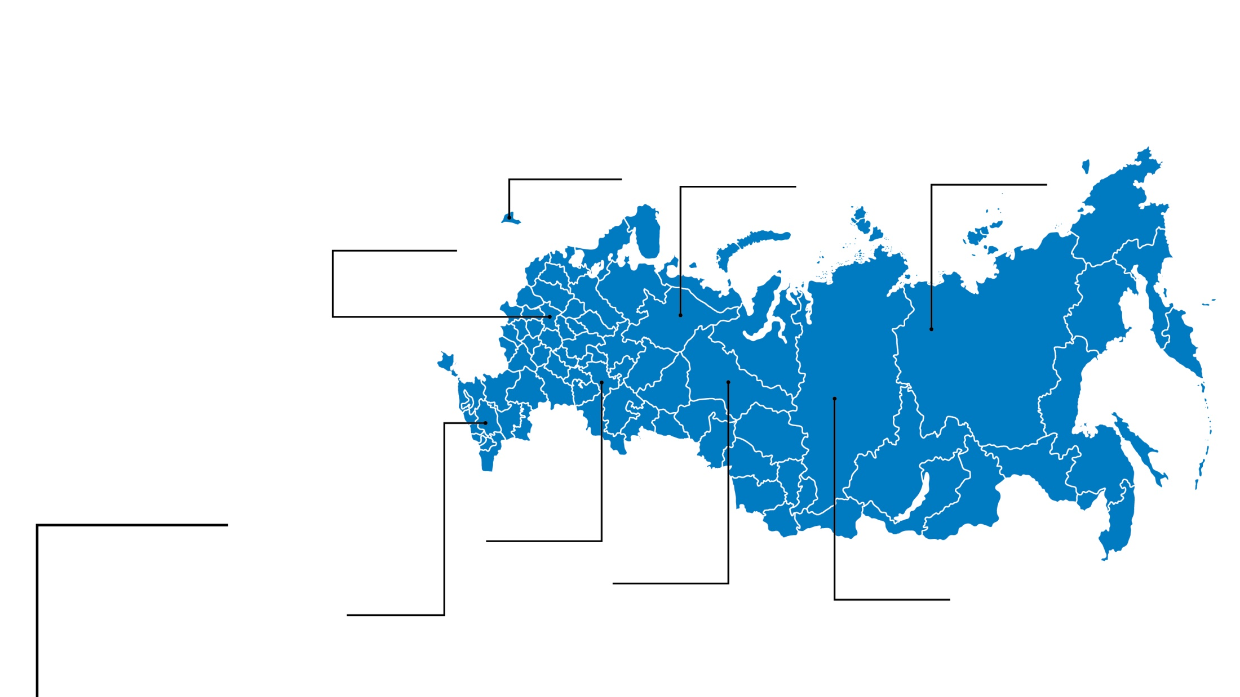
РАСПРОСТРАНЕНИЕ ЖУРНАЛА
ГЕОГРАФИЧЕСКИЙ ОХВАТ –
58 ГОРОДОВ РОССИИ
И 3 ГОРОДА СНГ
5,1 %
6,5 %
1,4 %
СТРАНЫ СНГ
СЕВЕРО-ЗАПАДНЫЙ
ОКРУГ
ДАЛЬНЕВОСТОЧНЫЙ
ОКРУГ
МЕСТА РАСПРОСТРАНЕНИЯ:
ЦЕНТРАЛЬНЫЙ
ОКРУГ
СУПЕРМАРКЕТЫ, КИОСКИ,
АЗС, ТОРГОВЫЕ ЦЕНТРЫ,
АЭРОПОРТЫ.
15,2 %
М СКВА
И МОСКОВСКАЯ
ОБЛАСТЬ
САМЫЙ БОЛЬШОЙ
ПРОДАВАЕМЫЙ ТИРАЖ
ПРИВОЛЖСКИЙ
ОКРУГ
19,2 %
17,5 %
УРАЛЬСКИЙ
ОКРУГ
СИБИРСКИЙ
ОКРУГ
9,6 %
ЮЖНЫЙ ОКРУГ
16,3 %
9,2 %

Slide 7
САМОЕ ЧИТАЕМОЕ ИЗДАНИЕ РОССИИ
4
МЛН.
ЧЕЛ.
4 006 197
1 200 000
АУДИТОРИЯ 1 НОМЕРА
ЧЕЛОВЕК*
ТИРАЖ (РОССИЯ)
ЭКЗЕМПЛЯРОВ**
3,4
МЛН.
ЧЕЛ.
3 413 100
1 000 269
1,9
МЛН.
ЧЕЛ.
1 941 324
730 000
1,6
МЛН.
ЧЕЛ.
1 624 910
625 625
1,5
МЛН.
ЧЕЛ.
1 517 954
1 101 631
*NRS-РОССИЯ МАРТ - ИЮЛЬ 2021
**БАЗА ДАННЫХ: MEDIASCOPE АВГУСТ 2021.

Slide 8
АУДИТОРИЯ
СИСТЕМА ЦЕННОСТЕЙ ВЫСТРАИВАЕТСЯ ВОКРУГ ПОТРЕБИТЕЛЕЙ
ЧИТАТЕЛИ ЖУРНАЛА – ЭТО ИСТИННЫЕ ТЕЛЕЗРИТЕЛИ,
КОТОРЫЕ СЛЕДЯТ ЗА ТЕЛЕПРОГРАММОЙ, УВЛЕКАЮТСЯ ПРОСМОТРОМ
ТЕЛЕВИДЕНИЯ И ХОТЯТ БЫТЬ В КУРСЕ ЖИЗНИ СВОЕГО ГОРОДА.
ЧИТАТЕЛИ ЖУРНАЛА – ЭТО ЖЕНЩИНЫ И МУЖЧИНЫ,
С УСТОЯВШИМИСЯ СЕМЕЙНЫМИ ЦЕННОСТЯМИ, КОТОРЫЕ ИНТЕРЕСУЮТСЯ
НОВОСТЯМИ ИЗ МИРА ЗВЕЗД И ВЕДУТ АКТИВНЫЙ ОБРАЗ ЖИЗНИ.
ПОЛ
ВОЗРАСТ
21 %
45-54 ГОДА
31,1%
68,9 %
25 %
МУЖЧИНЫ
ЖЕНЩИНЫ
35-44 ГОДА
18 %
55+ ЛЕТ
24 %
12 %
25-34 ГОДА
18-24 ЛЕТ
48%
ПОТРЕБИТЕЛЕЙ ИМЕЮТ ДОХОД
СРЕДНИЙ И ВЫШЕ СРЕДНЕГО

Slide 9
ПРИМЕРЫ НЕСТАНДАРТНЫХ ФОРМАТОВ И СПЕЦПРОЕКТОВ
РЕДАКЦИОННЫЙ
МАТЕРИАЛ
ВОЗМОЖНЫЕ ФОРМАТЫ:
ПЕРСОНА НА ОБЛОЖКЕ,
½ ПОЛОСЫ,
ПОЛОСА,
РАЗВОРОТ

Slide 10
ПРИМЕРЫ НЕСТАНДАРТНЫХ ФОРМАТОВ И СПЕЦПРОЕКТОВ
СОТРУДНИЧЕСТВО
С ТЕЛЕКАНАЛАМИ

Slide 11
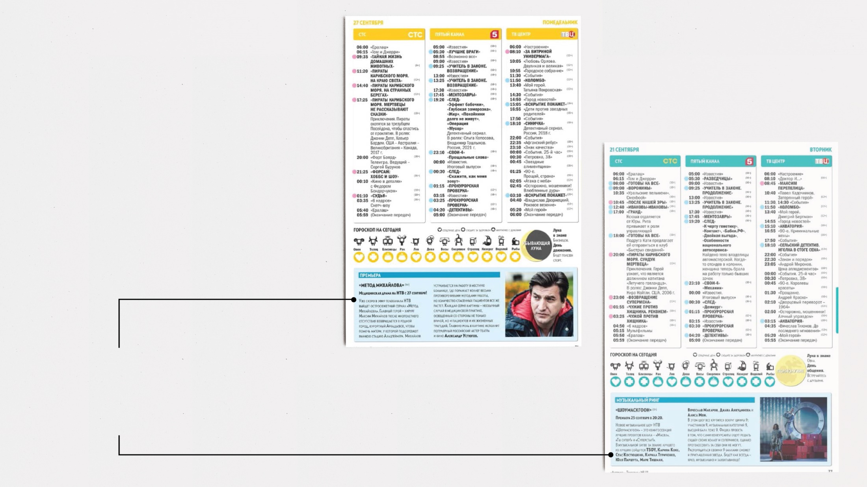
ПРИМЕРЫ НЕСТАНДАРТНЫХ ФОРМАТОВ И СПЕЦПРОЕКТОВ
РЕДАКЦИОННАЯ
ПОДДЕРЖКА
В ТВ-СЕТКЕ

Slide 12
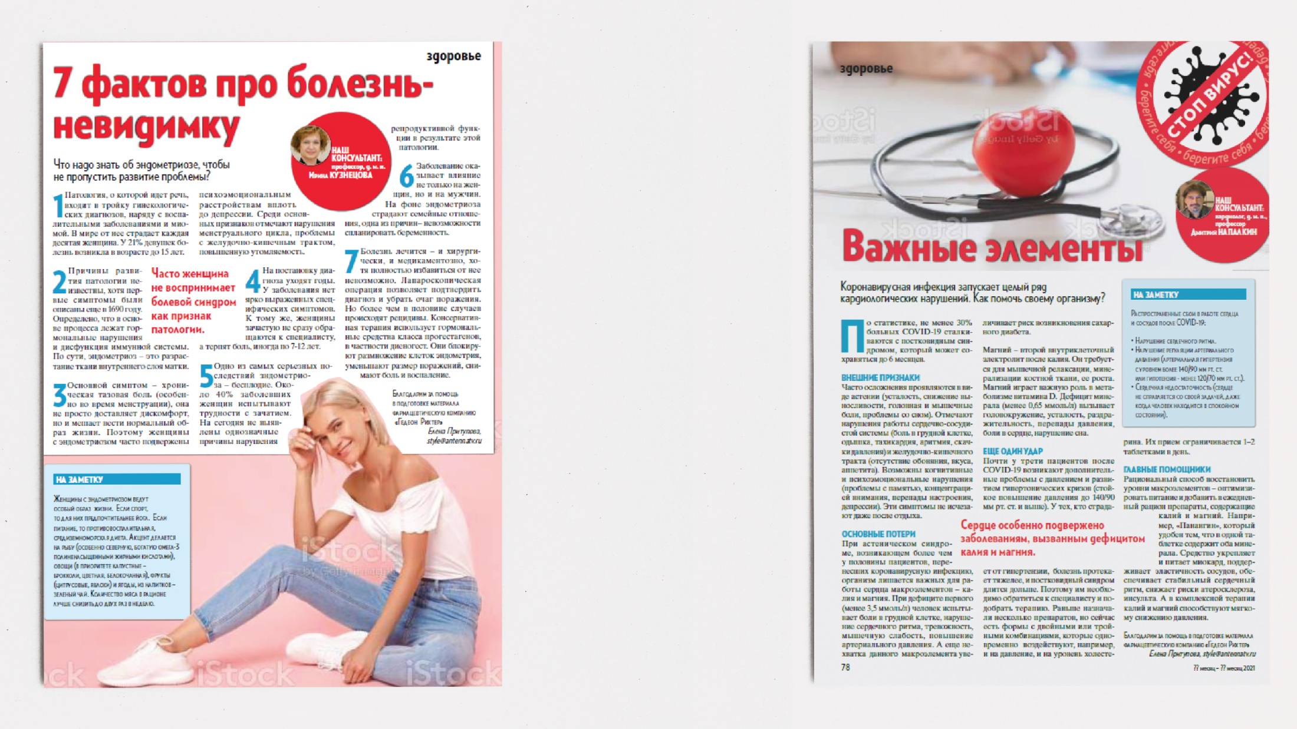
ИНТЕГРАЦИЯ
ПРОДУКТА
В РЕЛЕВАНТНЫЙ
КОНТЕНТ
В ТЕМАТИЧЕСКИЕ
РУБРИКИ

Slide 13
АНТЕННА ДАРИТ ПОДАРКИ
ЕЖЕМЕСЯЧНАЯ АКЦИЯ ДЛЯ ЧИТАТЕЛЕЙ
С ЦЕННЫМИ ПОДАРКАМИ

Slide 14
ДЕНЬ ГОРОДА С ЖУРНАЛОМ
ГРАНДИОЗНЫЙ ИМИДЖЕВЫЙ
КОНЦЕРТ ДЛЯ ЖИТЕЛЕЙ СТОЛИЦЫ

Slide 15
РЕКЛАМНЫЕ ВОЗМОЖНОСТИ 360°:
РЕКЛАМНЫЕ
МАКЕТЫ
ЭКСКЛЮЗИВНЫЕ
СПЕЦПРОЕКТЫ
РЕДАКЦИОННАЯ
НАТИВНАЯ РЕКЛАМА
РЕКЛАМНО-ИНФОРМАЦИОННЫЕ
ИЗДАНИЯ,
ВКЛАДКИ НА ОБЛОЖКУ
EVENT

Slide 16
КОНТАКТЫ
ЛИЛИЯ САВИНА
КОММЕРЧЕСКИЙ ДИРЕКТОР
ПО РЕКЛАМЕ И МАРКЕТИНГУ
lsavina@hsmedia.ru
АНЖЕЛИКА ЩЕРБАКОВА
ЗАМЕСТИТЕЛЬ ДИРЕКТОРА ПО МАРКЕТИНГУ
ascherbakova@hsmedia.ru
АДРЕС: 115114, Г. МОСКВА,
УЛ. ДЕРБЕНЕВСКАЯ, Д. 15Б.
WWW.ANTENA_TELESEM.RU

